Slide 1
Реализация национального проекта «Образование» Указ Президента России от 7 мая 2018 года № 204 «О национальных целях и стратегических задачах развития Российской Федерации на период до 2024 года»

Slide 2
РЕГИОНАЛЬНЫЕ ПРОЕКТЫ НАЦИОНАЛЬНОГО ПРОЕКТА «ОБРАЗОВАНИЕ»
1. «Современная школа»
2. «Успех каждого ребенка»
3. «Поддержка семей, имеющих детей»
4. «Цифровая образовательная среда»
5. «Учитель будущего»
6. «Содействие занятости женщин - создание условий дошкольного образования для детей в возрасте
до трех лет» (национальный проект «Демография»)

Slide 3
Состав рабочей группы по вопросам реализации региональных проектов национального проекта «Образование» на территории Болотнинского района Новосибирской области
№ | ФИО | Должность
1 | Плотникова Елена Александровна | Начальник управления образования администрации Болотнинского района Новосибирской области, председатель рабочей группы
2 | Петренко Дмитрий Александрович | Заместитель начальника управления образования администрации Болотнинского района Новосибирской области, заместитель председателя рабочей группы
3 | Маслова Светлана Александровна | Главный специалист управления образования администрации Болотнинского района Новосибирской области, член рабочей группы
4 | Стукач Марина Александровна | Главный специалист управления образования администрации Болотнинского района Новосибирской области, член рабочей группы
5 | Макаренко Ольга Константиновна | Ведущий специалист управления образования администрации Болотнинского района Новосибирской области, член рабочей группы
6 | Ивлева Елена Александровна | Ведущий специалист управления образования администрации Болотнинского района Новосибирской области, член рабочей группы
7 | Сова Татьяна Анатольевна | Ведущий специалист управления образования администрации Болотнинского района Новосибирской области, член рабочей группы
8 | Михайлова Светлана Сергеевна | Директор МКУ ИМЦ, член рабочей группы
9 | Горбач Оксана Михайловна | Методист МКУ ИМЦ, член рабочей группы
10 | Миничихина Зинаида Владимировна | Методист МКУ ИМЦ, член рабочей группы
11 | Ромашкина Юлия Владимировна | Методист МКУ ИМЦ, член рабочей группы
12 | Иншина Лариса Валерьевна | Методист МКУ ИМЦ, член рабочей группы
13 | Синельник Светлана Александровна | Директор МБУ ДО ДДЮ, член рабочей группы
14 | Оганесян Рузанна Гарибовна | Директор МКУ Центр «Дельфин», член рабочей группы

Slide 4
Кураторы реализации региональных проектов национального проекта «Образование»
№ | Региональный проект | Кураторы
1 | «Современная школа» | Петренко Дмитрий Александрович, Маслова Светлана Александровна, Михайлова Светлана Сергеевна
2 | «Успех каждого ребенка» | Макаренко Ольга Константиновна, Синельник Светлана Александровна, Ромашкина Юлия Владимировна
3 | «Поддержка семей, имеющих детей» | Макаренко Ольга Константиновна, Маслова Светлана Александровна, Оганесян Рузанна Гарибовна
4 | «Цифровая образовательная среда» | Михайлова Светлана Сергеевна, Горбач Оксана Михайловна
5 | «Учитель будущего» | Ивлева Елена Александровна, Михайлова Светлана Сергеевна, Миничихина Зинаида Владимировна
6 | «Содействие занятости женщин - создание условий дошкольного образования для детей в возрастедо трех лет» (национальный проект «Демография») | Макаренко Ольга Константиновна, Сова Татьяна Анатольевна

Slide 5
План мероприятий по реализации региональных проектов национального проекта «Образование» в образовательных организациях Болотнинского района Новосибирской области
№ п/п | Наименование показателя | 2018 год базовое значение | 2019 год | 2020 год | 2021 год | 2022 год | 2023 год | 2024 год
1 | Количество общеобразовательных организаций, в которых обновлено содержание и методы обучения предметной области «Технология» и других предметных областей, единиц | 0 | 1 | 2 | 2 | 10 | 15 | 21
2 | Доля детей в возрасте от 5 до 18 лет, охваченных дополнительным образованием, % | 40 | 90 | 100 | 100 | 100 | 100 | 100
3 | Доля участников открытых онлайн-уроков, реализуемых с учетом опыта цикла открытых уроков «Проектория», «Уроки настоящего», Яндекс лицей или иных аналогичных по возможностям, функциям и результатам проектах, направленных на раннюю профориентацию, % | 5 | 50 | 50 | 100 | 100 | 100 | 100
4 | Доля образовательных организаций, в которых работает психолого-педагогический консилиум,% | 0 | 30 | 50 | 100 | 100 | 100 | 100
5 | Доля учителей общеобразовательных организаций, вовлеченных в национальную систему профессионального роста педагогических работников, % | 0 | 0 | 30 | 30 | 40 | 100 | 100
6 | Доля педагогических работников, прошедших добровольную независимую оценку профессиональной квалификации, % | 0 | 0 | 2 | 10 | 15 | 20 | 25

Slide 6
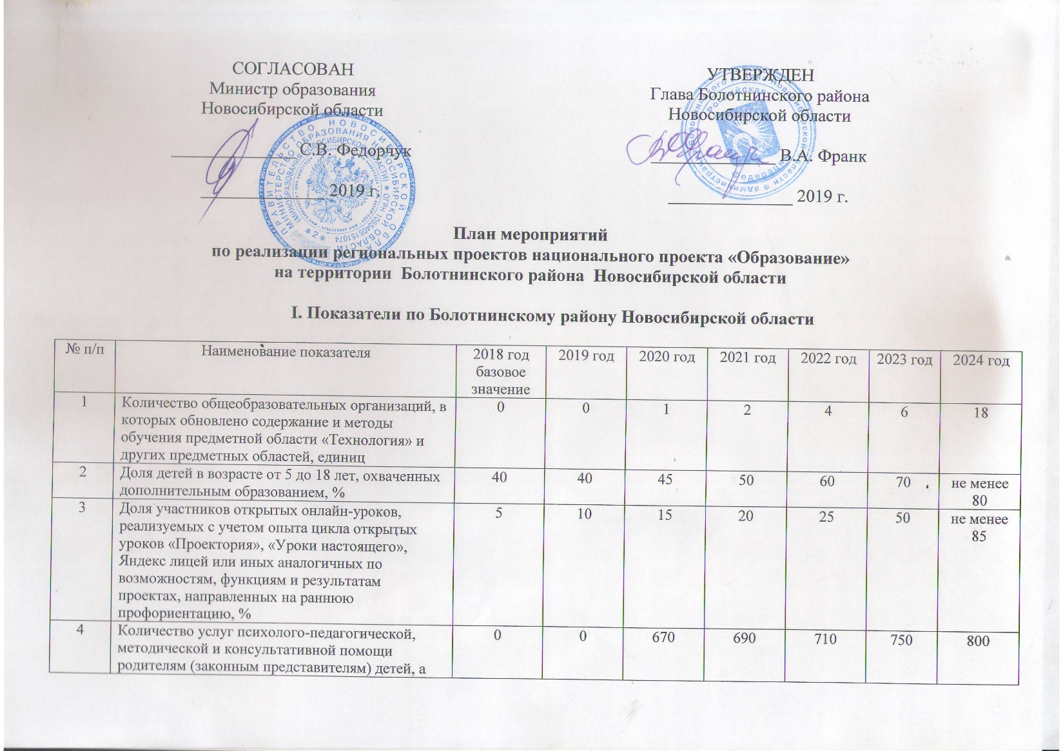

Slide 7
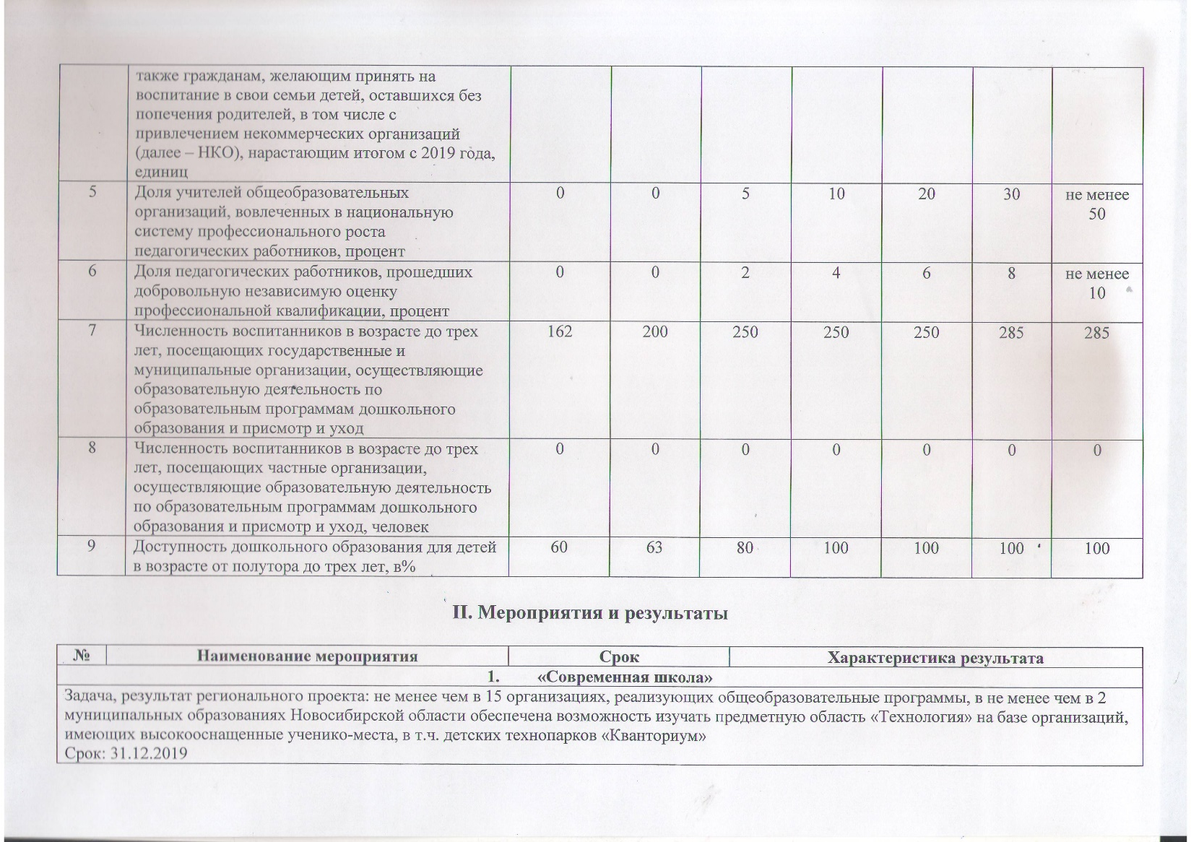

Slide 8
«Успех каждого ребенка»
Задача: Формирование эффективной системы выявления, поддержки и развития способностей и талантов у детей и молодежи, основанной на принципах справедливости, всеобщности и направленной на самоопределение и профессиональную ориентацию всех обучающихся. Срок: 31.12.2024
2.1. | Формирование эффективной системы выявления, поддержки и развития способностей талантливых и одаренных обучающихся. | 2019-2024 | Увеличение численности обучающихся, принявших участие в онлайн-уроках, реализуемых с учетом опыта цикла открытых уроков «Проектория», Яндекс лицей, Учи.ру и других, направленных на раннюю профориентацию (к 2024 году 100% от общего числа обучающихся Болотнинского района). | Раз в год, 15 января года, следующего за отчетным
2.2. | Создание условий построения индивидуальных образовательных траекторий обучающихся по основным и дополнительным общеобразовательным программам, в том числе в рамках модульного построения урока «Технология». | 31.12.2024 | Реализация пчеловодческой технопредпринимательской компании, способствующей ранней профориентации сельских школьников. Вовлечение обучающихся образовательных организаций, расположенных в сельской местности, в работу над технологическими приоритетами Национальной технологической инициативы (НТИ), через ознакомление с высокотехнологичными проектами в сельском хозяйстве (агроКоптеры, агроМетео). Реализация программ по робототехнике. Обеспечена возможность изучать предметную область «Технология» на базе организации, имеющей высокооснащенные ученико-места в направлении промышленного дизайна (макетирование и дизайн-проектирование). | 15.01.2025

Slide 9
2.3. | Внедрение в деятельность образовательных организаций Болотнинского района методологии наставничества (целевой модели) для обучающихся по общеобразовательным программам и дополнительным общеобразовательным программам. | 31.12.2021 | Повышение эффективности работы по выявлению и поддержке детей, проявляющих выдающиеся способности. Повышение уровня мотивации обучающихся к занятиям по программам естественнонаучной и технической направленности. | 15.01.2022 | Управление образования ИМЦ Руководители образовательных организаций
2.4. | Увеличение обучающихся Болотнинского района с ограниченными возможностями здоровья услугами дополнительного образования, в том числе с использованием информационных технологий. | 31.12.2024 | Увеличение обучающихся Болотнинского района с ограниченными возможностями здоровья услугами дополнительного образования до 70% от общего числа детей указанной категории. Разработаны и внедрены дополнительные общеобразовательные программы для обучающихся с ограниченными возможностями здоровья, в том числе с использованием дистанционных технологий. | 15.01.2025 | Управление образования ИМЦ Руководители образовательных организаций
2.5. | Оптимизация работы Муниципального ресурсного центра по выявлению, поддержке и развитию одаренных детей и талантливой учащейся молодежи Болотнинского района | 31.12.2024 | Муниципальный ресурсный центр по выявлению, поддержке и развитию одаренных детей и талантливой учащейся молодежи Болотнинского района обеспечивает охват не менее 5 % обучающихся по образовательным программам основного и среднего общего образования, программами дополнительного образования детей. | 15.01.2025 | ДДЮ

Slide 10
2.6. | Оказание адресной поддержки отдельным категориям детей, в том числе оказавшимся в трудной жизненной ситуации, для получения доступного дополнительного образования и реализации талантов детей из малообеспеченных семей | 31.12.2021 | Разработка и внедрение механизмов адресной поддержки отдельных категорий детей. Увеличение охвата детей из неблагополучных и малообеспеченных семей услугами дополнительного образования. Проведение и анализ результатов мониторинга доступности дополнительного образования для различных категорий детей в том числе для детей с ограниченными возможностями здоровья, на территории Болотнинского района. | 15.01.2022 | Управление образования ИМЦ Руководители образовательных организаций
2.7. | Привлечение общественно-деловых объединений и представителей работодателей в коллегиальные органы управления образовательными организациями, осуществляющими образовательную деятельность по дополнительным образовательным программам на территории Болотнинского района | 31.12.2020 | Совершенствование системы управления развитием образовательных организаций, в том числе финансово-хозяйственной деятельностью. Усиление контроля за качеством предоставления образовательных услуг. Повышение эффективности работы образовательных организаций, осуществляющих образовательную деятельность по дополнительным образовательным программам | 15.01.2021 | Управление образования ИМЦ Руководители образовательных организаций
2.8. | Участие обучающихся организаций, осуществляющих образовательную деятельность по дополнительным общеобразовательным программам на территории Болотнинского района, в различных формах наставничества | 31.12.2024 | Не менее 70% обучающихся организаций, осуществляющих образовательную деятельность по дополнительным общеобразовательным программам на территории Болотнинского района, участвуют в различных формах наставничества. Формирование активной жизненной позиции обучающихся, повышение мотивации к взаимосотрудничеству. | 15.01.2025 | Управление образования ИМЦ Руководители образовательных организаций

Slide 11
2.9. | Актуализация нормативно-правовой базы обучения по дополнительным общеразвивающим программам. Развитие системы сетевых форм обучения. | 31.12.2024 | Приведение нормативно-правовой базы обучения по дополнительным общеразвивающим программам в соответствие с действующим законодательством. Активное использование услуг дополнительного образования через использование дистанционных технологий. Интеграция результатов освоения дополнительных общеразвивающих программ обучающихся в основную общеобразовательную программу. | 15.01.2025 | Управление образования ИМЦ Руководители образовательных организаций

Slide 12
«Поддержка семей, имеющих детей»
Задача: к 2024 году в 100% образовательных организаций работает школьный
психолого-педагогический консилиум.
3.1. | Не менее чем в 50% образовательных организаций работает школьный психолого-педагогический консилиум. | 31.12.2020 | Оптимизация работы организаций, оказывающих услуги психолого-педагогической, методической и консультативной помощи родителям (законным представителям) детей (МКУ Центр «Дельфин» и консультационного центра по оказанию методической, психолого-педагогической, диагностической и консультативной помощи родителям (законным представителям) детей от 2 месяцев до 7 лет, не охваченных услугами дошкольного образования, на базе МБОУ д/с «Сказка» г. Болотного). Увеличение охвата услугой консультирования родителей (законных представителей), нуждающихся в её предоставлении. Повышение уровня удовлетворенности родителей (законных представителей) предоставлением данной услуги. | 15.01.2021 | Управление образования ИМЦ Руководители образовательных организаций МКУ Центр «Дельфин»
3.2. | Не менее, чем в 100 % образовательных организаций работает школьный психолого-педагогический консилиум. | 31.12.2021 - 2024 | Увеличение охвата услугой консультирования родителей (законных представителей), нуждающихся в её предоставлении по отношению к предыдущему году. Повышение уровня удовлетворенности родителей (законных представителей) предоставлением данной услуги по отношению к предыдущему году. | Раз в год, 15 января года, следующего за отчетным | Управление образования ИМЦ Руководители образовательных организаций МКУ Центр «Дельфин»

Slide 13
«Содействие занятости женщин - создание условий дошкольного образования для детей в возрасте до трех лет» (национальный проект «Демография»)
Задача: к 2024 году созданы и функционируют группы дошкольного образования и присмотра и ухода за детьми дошкольного возраста в негосударственном секторе дошкольного образования за счет субсидии из федерального бюджета бюджетам субъектов Российской Федерации с учетом приоритетности региональных программ субъектов Российской Федерации
6.1. | Данные мероприятия в Болотнинском районе не реализуются | 2019-2024 | На территории Болотнинского района достигнута 100 процентная доступность дошкольного образования для детей в возрасте от 3 до 7 лет. Места для детей от 1, 5 до 3 лет предоставляются по запросу родителей (законных представителей). К 2021 году будет достигнута 100% доступность дошкольного образования для детей в возрасте от полутора до трех лет.

